Slide 1

15662 – 톱니바퀴 (2) (https://www.acmicpc.net/problem/14890)
문제
총 8개의 톱니를 가지고 있는 톱니바퀴 T개가 아래 그림과 같이 일렬로 놓여져 있다.
또, 톱니는 N극 또는 S극 중 하나를 나타내고 있다.
톱니바퀴에는 번호가 매겨져 있는데, 가장 왼쪽 톱니바퀴가 1번, 그 오른쪽은 2번, ..., 가장 오른쪽 톱니바퀴는 T번이다.
톱니바퀴 A를 회전할 때, 그 옆에 있는 톱니바퀴 B와 서로 맞닿은 톱니의 극이 다르다면, B는 A가 회전한 방향과 반대방향으로 회전하게 된다.
톱니바퀴 T개의 초기 상태와 톱니바퀴를 회전시킨 방법이 주어졌을 때, 최종 톱니바퀴의 상태를 구하는 프로그램을 작성하시오.
입력
첫째 줄에 톱니바퀴의 개수 T (1 ≤ T ≤ 1,000)가 주어진다.
둘째 줄부터 T개의 줄에 톱니바퀴의 상태가 가장 왼쪽 톱니바퀴부터 순서대로 주어진다.
상태는 8개의 정수로 이루어져 있고, 12시방향부터 시계방향 순서대로 주어진다. N극은 0, S극은 1로 나타나있다.
다음 줄에는 회전 횟수 K(1 ≤ K ≤ 1,000)가 주어진다.
다음 K개 줄에는 회전시킨 방법이 순서대로 주어진다.
각 방법은 두 개의 정수로 이루어져 있고, 첫 번째 정수는 회전시킨 톱니바퀴의 번호, 두 번째 정수는 방향이다.
방향이 1인 경우는 시계 방향이고, -1인 경우는 반시계 방향이다.
출력
총 K번 회전시킨 이후에 12시방향이 S극인 톱니바퀴의 개수를 출력한다.

Slide 2
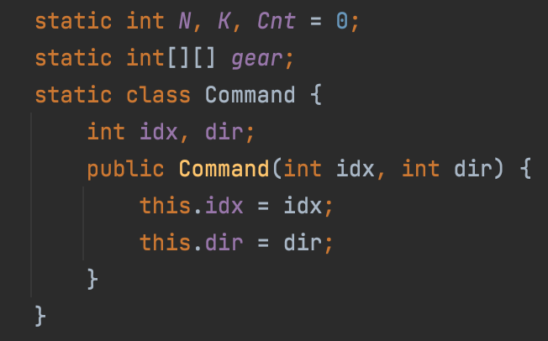
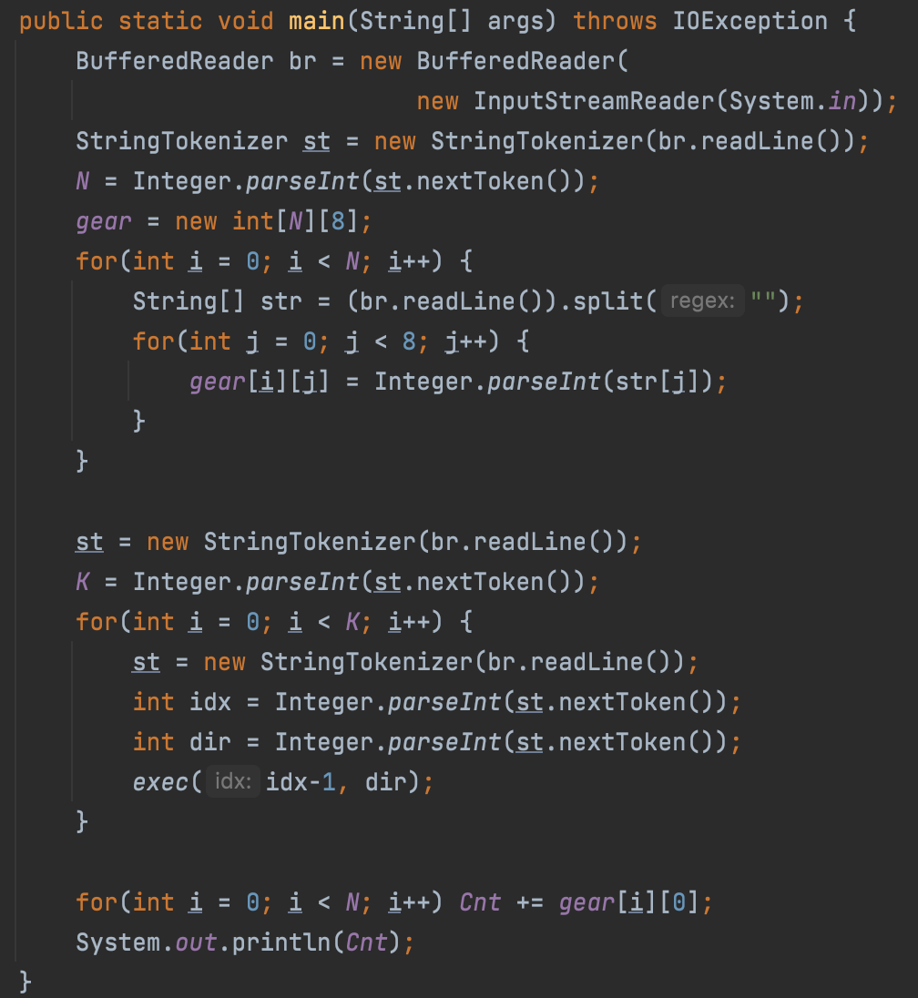
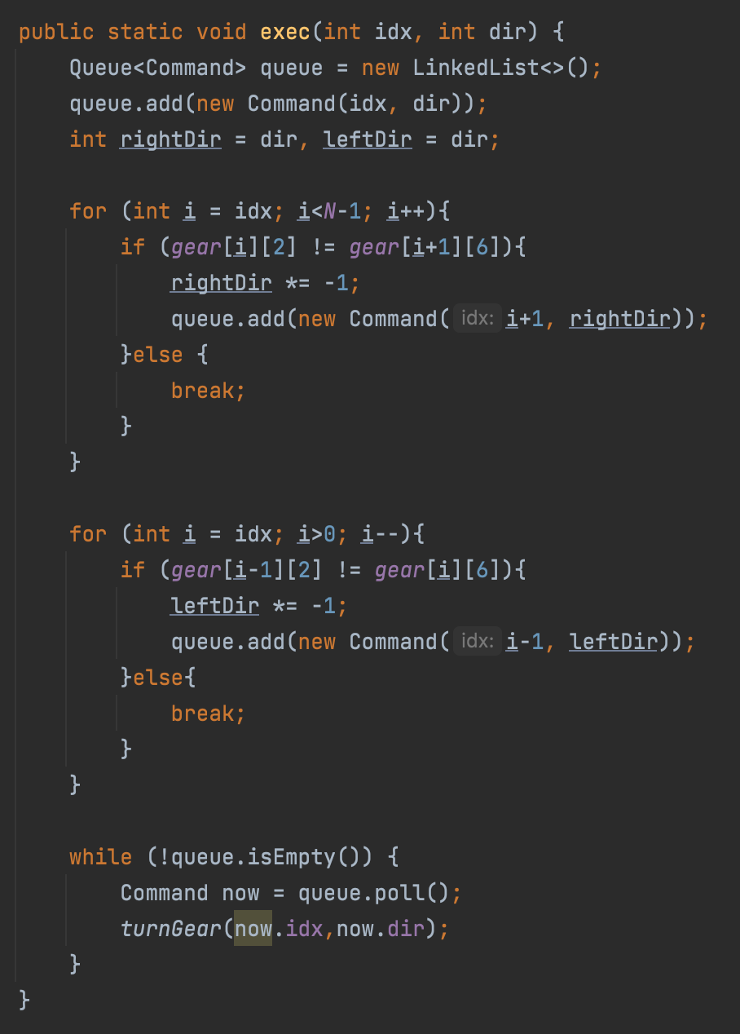
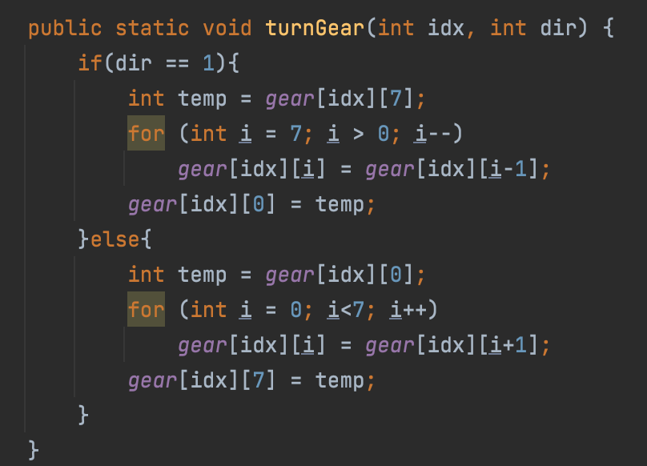
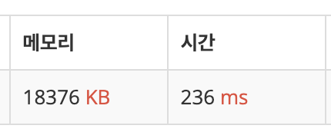
1 : 알고리즘

